Slide 1
Полупроводникови диоди
Технически Университет Варна
Катедра „Електронна техника и микроелектроника“
Дисциплина :
“Електрониката”
I
Проф. Венцислав Вълчев
2023

Slide 2
Обща информация
Диодите са един от най-широко разпространените полупроводникови елеметни.
Полупроводниковия диод има два електрода Анод (anode) и Катод (Cathod), в кото се използват свойствата на един PN преход.

Slide 3
Класификация. Видове диоди:
В зависимост от предназначението си:
Изправителни
Детекторни
Импулсни
Опорни
Светещи
В зависимост от мощността
Маломощни
Средномощни
Мощни
В зависимост от честотата
Нискочестотни
Високочестотни
В зависимост от използвания полупроводник
Силициев
Германиеви
Галиевоарсенидни
Силициево-карбидни

Slide 4
електронно-дупчест преход (PN преход)
Електронно-дупчест преход (за кратко PN преход) е най-важният елемент от съвременната полупроводникова техника.
Основното му свойство е неговата еднопосочна проводимост.

Slide 5
Характеристики на диодите
Волт амперна характеристика
Максимален изправен ток I₀
Импулсен ток в права посока I_{FM}
Обратен ток I_{R}
Пад на напрежение в права посока V_{F}
Максимално обратно напрежение V_{RМ}
Максимална разсейвана мощност P_{D}
Капацитет на прехода C_{J}
Максимално време за възстановяване t_{rr}

Slide 6
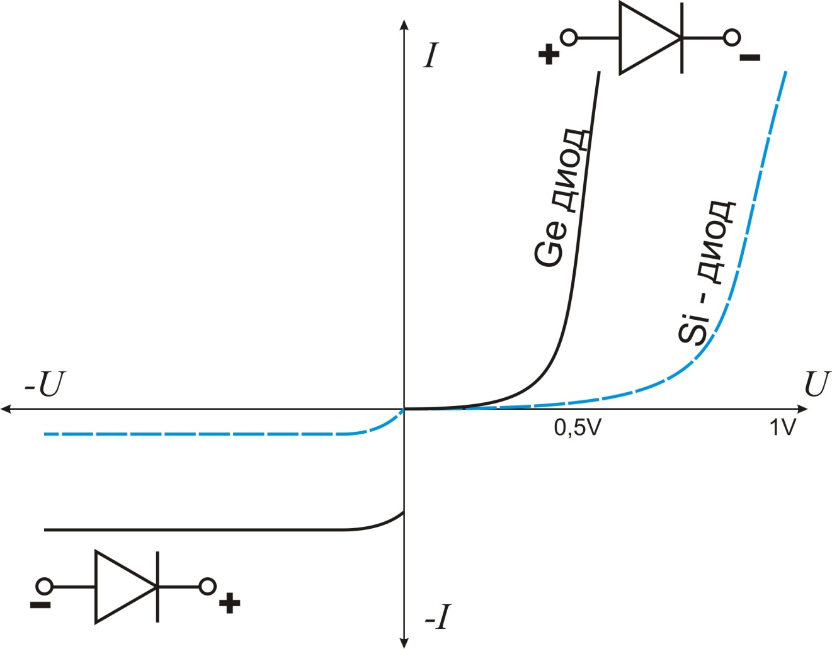
Волт амперна характеристика
Показва зависимостта на тока от напрежението.
Първи квадрант – диода е включен в права посока
Трети квадрант – диода е включен в обратна посока

Slide 7
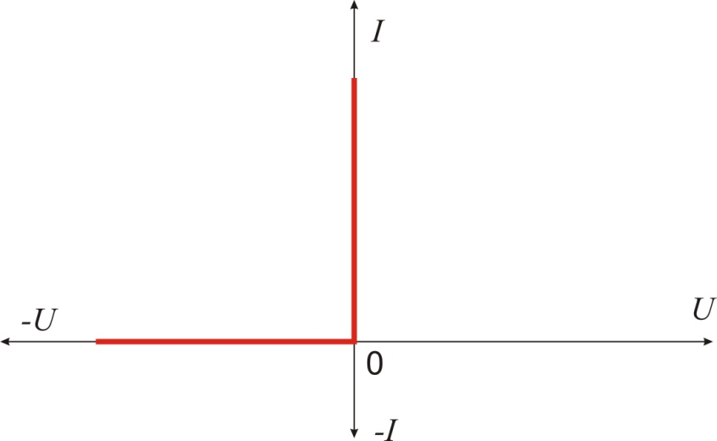
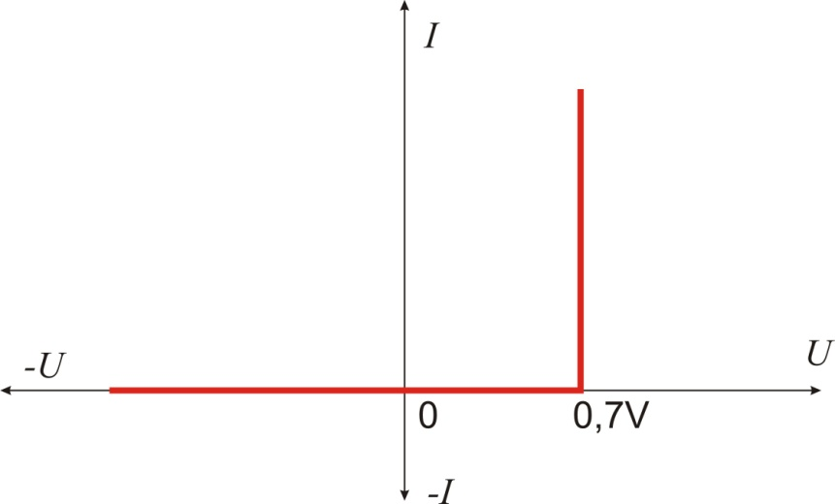
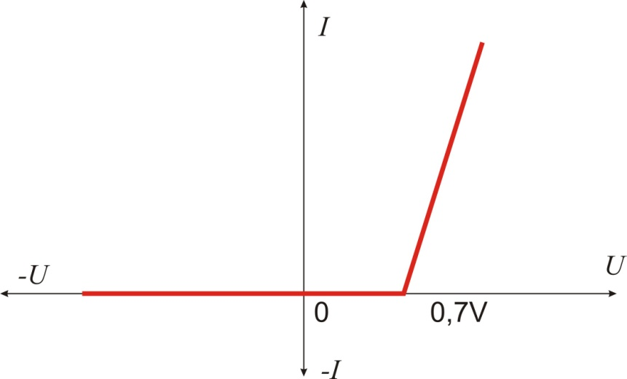
Апроксимации на ВАХ

Slide 8
Максимален изправен ток
Това е най-голямата допустима средна стойност на изправения ток през диода. При средномощните и мощните диоди, този ток може да се достигне само при използване на охлаждащ радиатор!
Протичането на по-голям ток (два пъти по-голям, за някоко секунди са достатъчни) води до прегряване на кристала и настъпването на необратими повреди.

Slide 9
Импулсен ток в права посока
Максималната стойност на тока, който може да протече, дори и за минимално време. Обуславя се от токоносещата способност на проводниците свързващи електродите със самият кристал.
Обикновено е някоко десетки пъти повече от I₀.

Slide 10
Обратен ток
Създава се от неосновните токоносители в близост до PN прехода
Обикновено е микроампери, но може да достигне и до милиампери. Желателно е да има минимална стойност
Обратния ток не зависи от приложеното напрежение
Обратния ток зависи силно от температурата
Зависи от използвания полупроводник
При германиеви диоди, този ток има по-голяма стойност отколкото при силициевите (около 1000 пъти)

Slide 11
Пад на напрежение в права посока
Това е падът на напрежение между двата извода на диода, когато през него протича максималният ток в права посока. Обикновено е в границите от 0,5÷1,5V.
Оказва правопропорционално влияние върху загубите на енергия в диода.

Slide 12
Максимално обратно напрежение
Максималното напрежение което диода може да издържи продължително време. При подаване на по-голямо от това напрежение, в диода настъпва пробив.

Slide 13
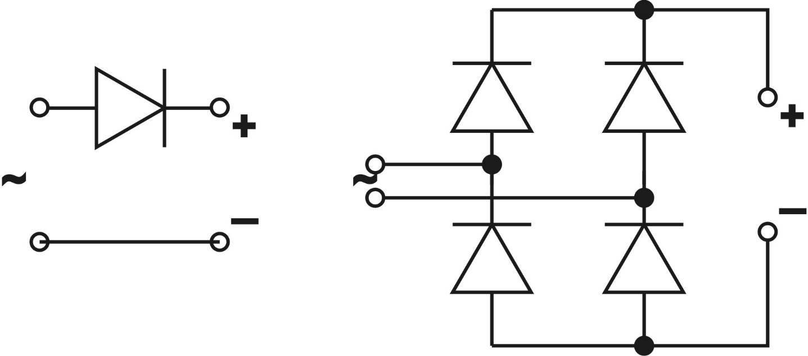
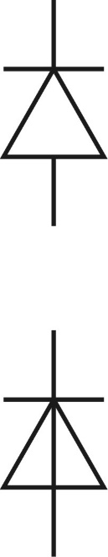
ВИДОВЕ ДИОДИ. Изправителни диоди
Основното им предназначение е да изправят променливия ток.
При мощност по-голяма от няколко вата се нуждаят от радиатор
Използват се във всички захранващи блокове
Произвеждат се и диодни блокове за изправители, еднофазни и трифазни

Slide 14
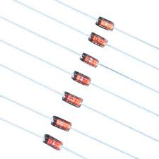
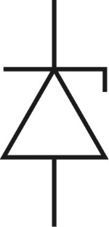
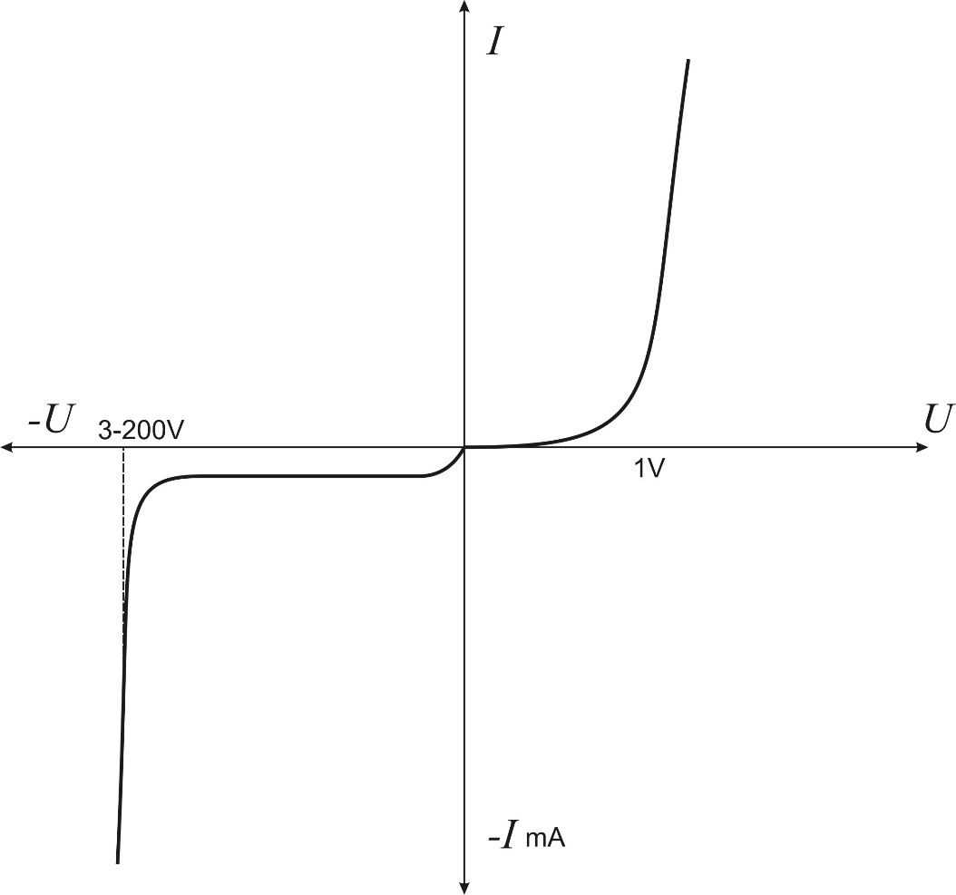
Ценерови диоди (Стабилитрони) и Стабистори
В права посока работят като обикновен диод, почти не се ползват
В обратна посока настъпва ценеров пробив (възобратим)
Използват се в стабилизиращи схеми и схеми за задаване на опорно напрежение/ток
Чрез последователно свързване може да се получи произволно напрежение на стабилизация
Стабистора използва правия участък на ВАХ за стабилизиране на напрежения под 3-4V

Slide 15
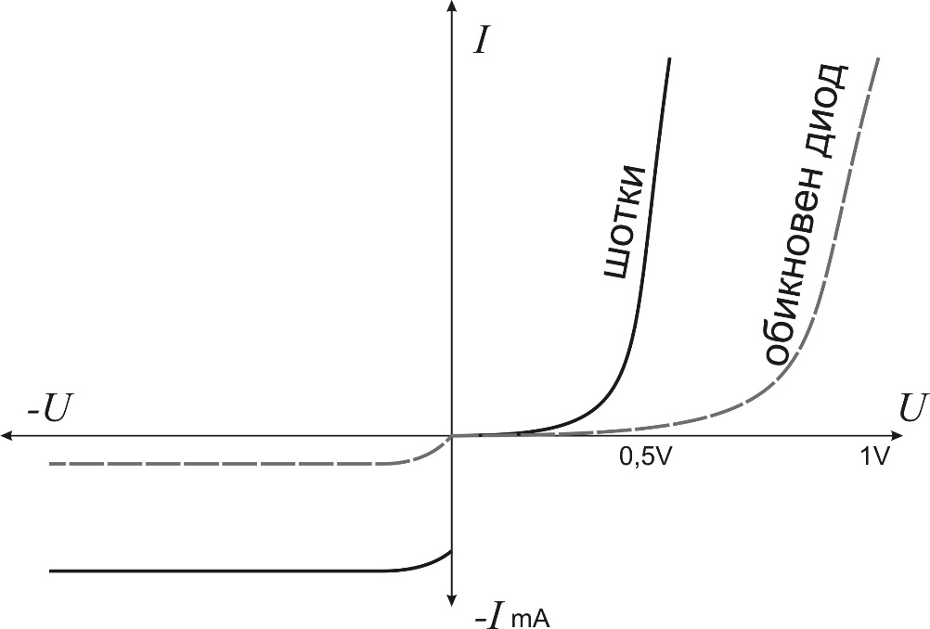
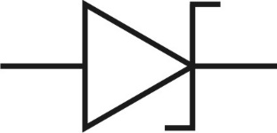
Шотки диоди
Няма PN преход, а използва прехода метал-полупроводник
Има по-малък пад в права посока (около 0,35V).
Няма инжекция на неосновни токоносители – изключително високо бързодействие
По-голям обратен ток
Малко пробивно напрежение (<100V)

Slide 16
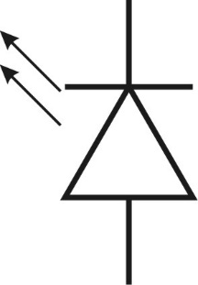
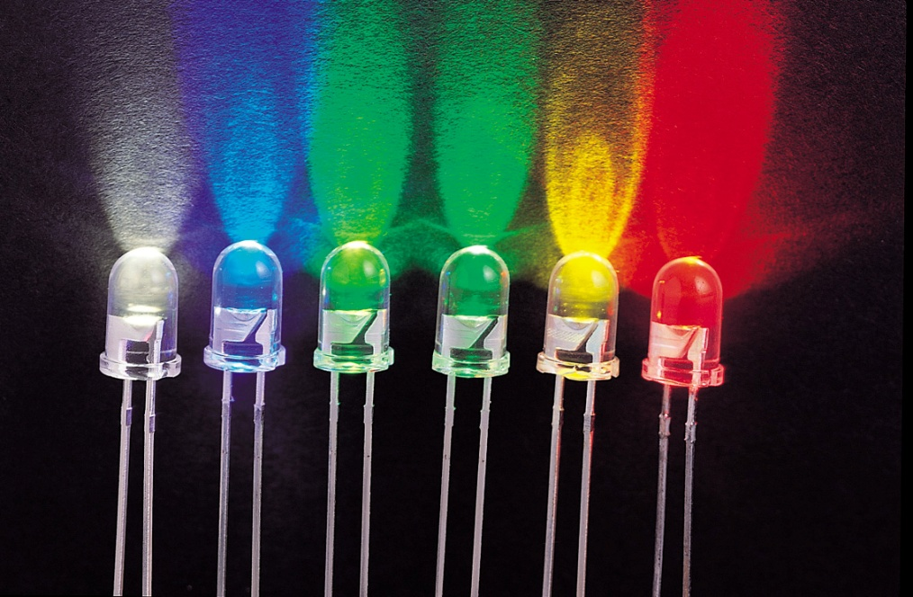
Светодиоди
При протичане на ток в права посока излъчват светлина. Излъчваната светлина е в диапазона ултравиолетова – инфрачервена (250 - 800nm)
Характеристики
Устойчивост на механични натоварвания
Плавно и лесно регулиране на силата на светене
Ефективност
Дълъг живот
Малки размери
Бързодействие
Приложение
Индикатори
Осветление
Отдалечено управление
Лазерни светодиоди

Slide 17
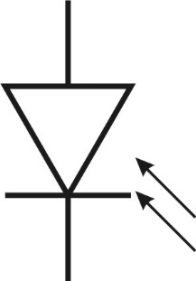
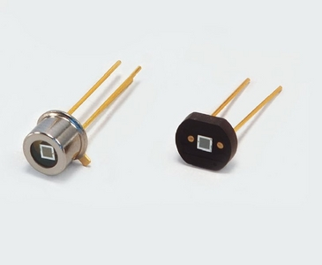
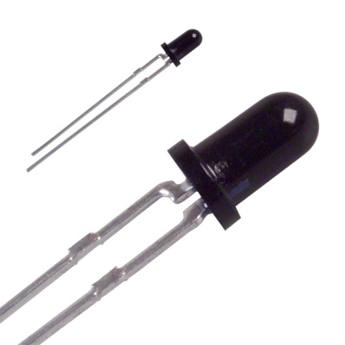
фотодиоди
Преобразуват светлината в електрически ток. Реагират на определена дължина на вълната
Работни режими
Фотоволтаичен – фотодиода работи на празен ход слънчевите батерии
Фотопроводим – фотодиода е включен в обратна посока. Високо бързодействие
Приложение
Оптрони
Оптична комуникация
Детектори за дим
Детектор за пулс в медицината
Високоскоростни светлинни матрици
Приемници за сигналите от различни системи за дистанционен контрол (дистанционни управления)

